Slide 1
第二章
神经网络入门

Slide 2
目录
数据、模型、损失函数与优化器
深度学习框架 Keras 简介
搭建深度学习开发环境
二分类问题描述与数据集介绍
电影评论分类（二分类）模型设计与实现
多分类问题描述与数据集介绍
Notes:
本章包括以下内容:
 神经网络的核心组件  Keras 简介  建立深度学习工作站  使用神经网络解决基本的分类问题与回归问题

Slide 3
数据、模型、损失函数与优化器

Slide 4
神经网络四个核心概念间关系
图需要重绘

Slide 5
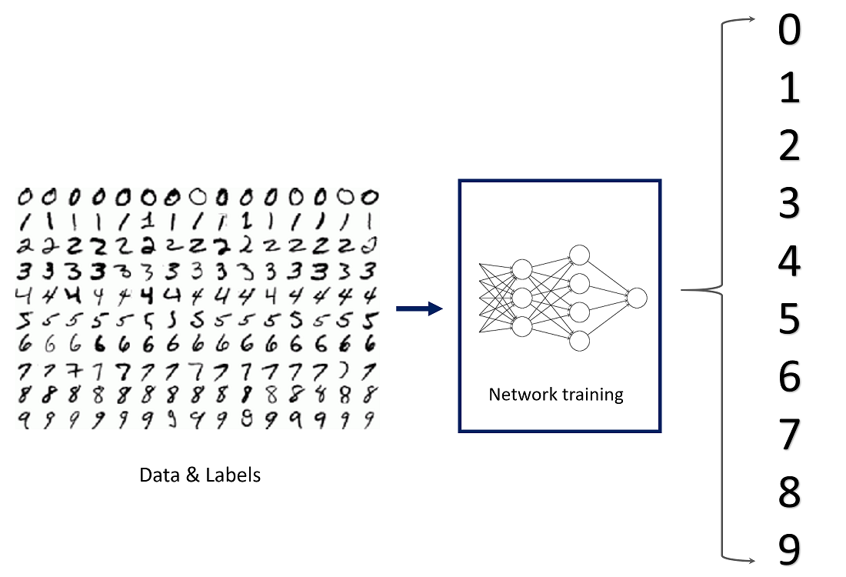
''Hello MNIST''
（输入）数据
模型

Slide 6
神经网络层
全连接层/密集层
(FC/Dense)
卷积层
(Conv)
池化层
(Pooling)

Slide 7
模型：层构成的神经网络

Slide 8
模型：层构成的神经网络

Slide 9
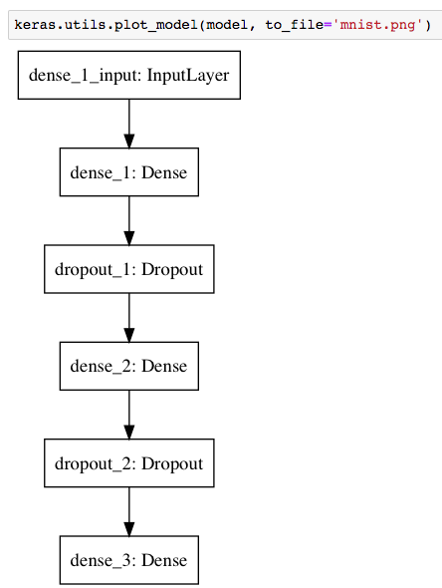
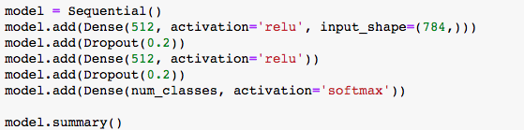
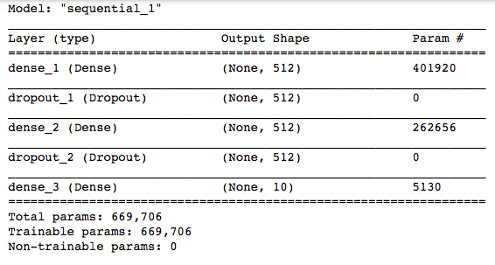
使用 Keras 定义 MNIST 模型

Slide 10
使用 Keras 训练 MNIST 模型
…

Slide 11
深度学习框架 Keras 简介

Slide 12
Keras 简介

Slide 13
主流深度学习框架热度对比

Slide 14
主流深度学习框架热度对比

Slide 15
主流深度学习框架热度对比

Slide 16
主流深度学习框架热度对比
图需要重绘

Slide 17
Try it
“Hello TensorFlow”

Slide 18
搭建深度学习开发环境

Slide 19
二分类问题描述与数据集介绍

Slide 20
电影评论分类（二分类）
模型设计与实现

Slide 21
多分类问题描述与数据集介绍

